Slide 1
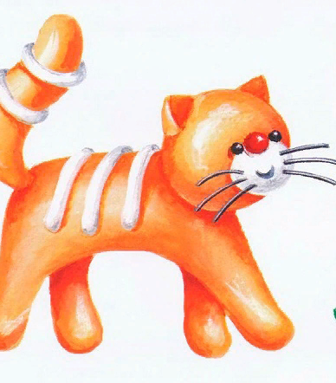
МБДОУ 29 Ростов на Дону. Воспитатель: Добренко С.П. (вторая младшая группа).
Занятие по лепке.
" Сосиски для киски".

Slide 2


Slide 3
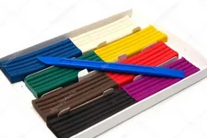
Оборудование и материалы:
Пластилин
коврик для лепки
салфетки для рук.

Slide 4
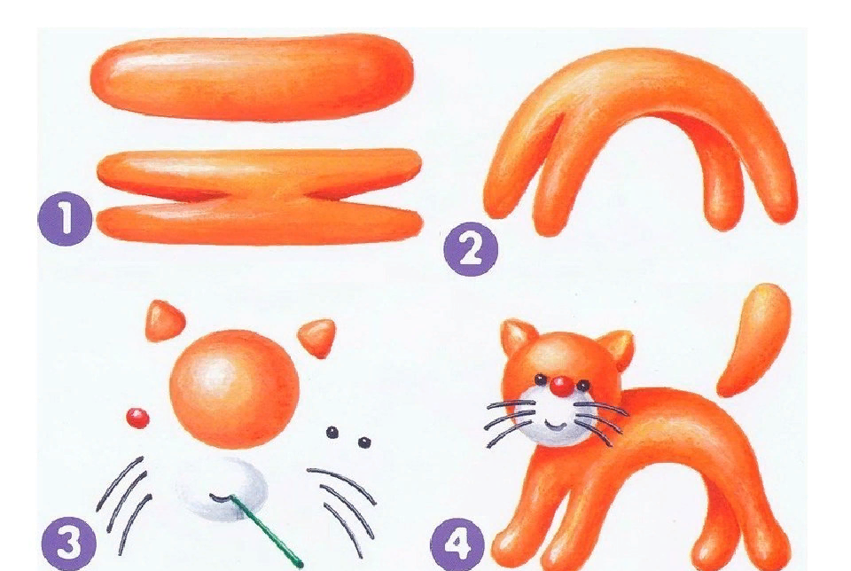
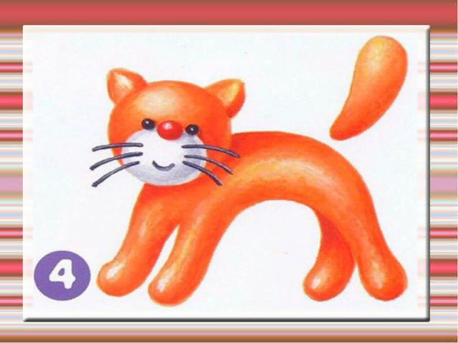
Лепим киску:

Slide 5
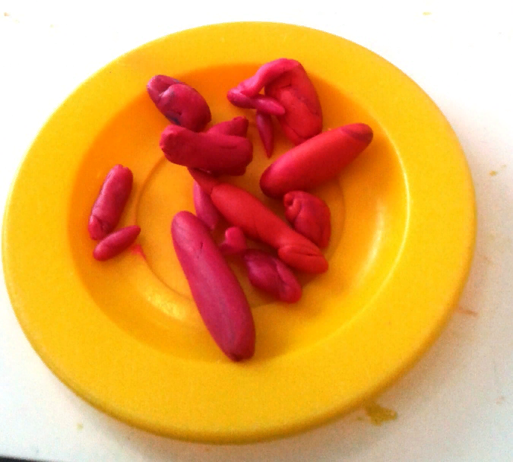
Угощение для киски- сосиски!

Slide 6
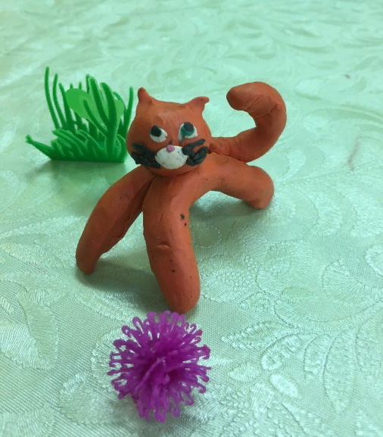
Желаю вам вдохновения и творческих успехов!

